Slide 1
МАСТЕР – КЛАСС «ИННОВАЦИОННЫЕ ТЕХНОЛОГИИ В ЛОГОПЕДИЧЕСКОЙ ПРАКТИКЕ»

Slide 2
Особенности физического развития детей:
-нарушение дыхания и голосообразования; -нарушения общей и мелкой моторики; -расторможенность и заторможенность мышечного напряжения; -повышенная утомляемость; -заметное отставание в показателях основных физических качеств: силы, скорости, ловкости; -нарушение темпоритмической организации движений

Slide 3
Особенности психического развития детей: -нарушения оптико-пространственного праксиса; -неустойчивость внимания; -расстройство памяти (особенно слуховой); -несформированность мышления;

Slide 4
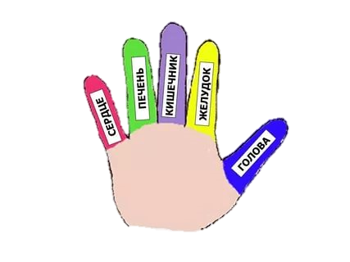

Slide 5
Использование нетрадиционных приемов самомассажа
-«оживляет», мотивирует детей;
-повышает физическую и умственную работоспособность;
-нормализует состояние нервной системы, устраняет стресссы, снижает уровень утомляемости;
-значительно улучшает соматическое состояние детей, т.е. происходит мобилизация защитных сил организма, приводящих к нормализации его функций при самых различных его нарушениях, в том числе и речевых;
- и еще один положительный момент – это улучшение коммуникативных функций детей.

Slide 6
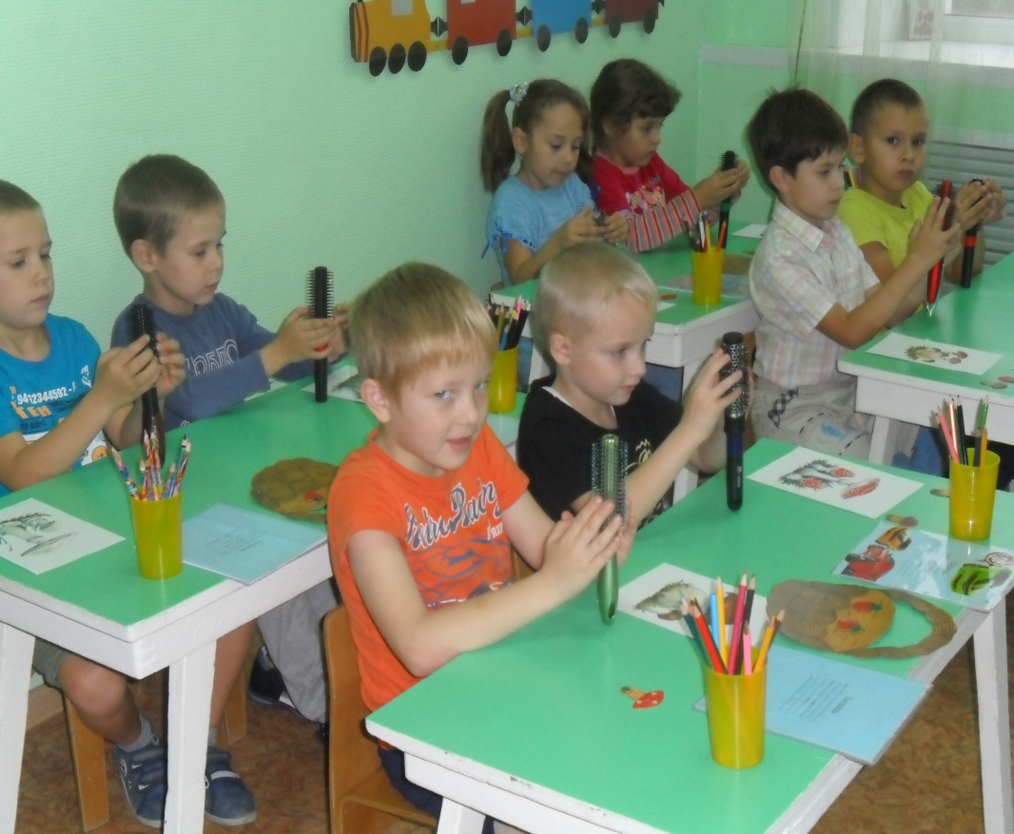
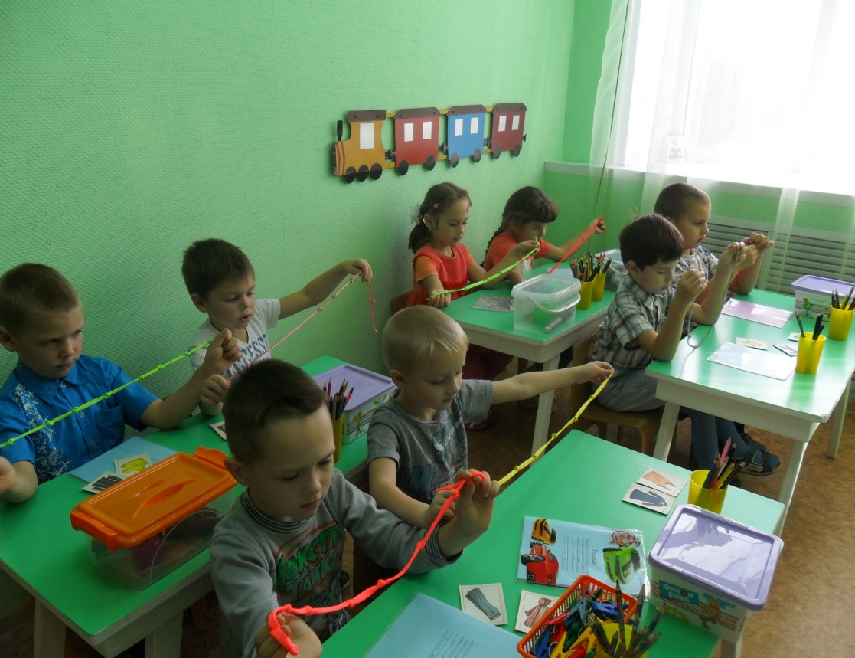
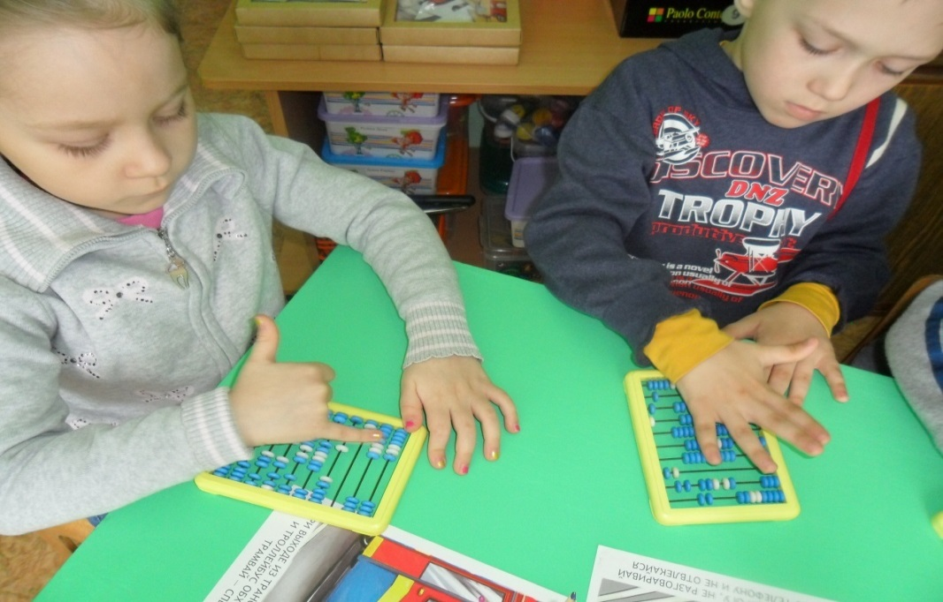

Slide 7
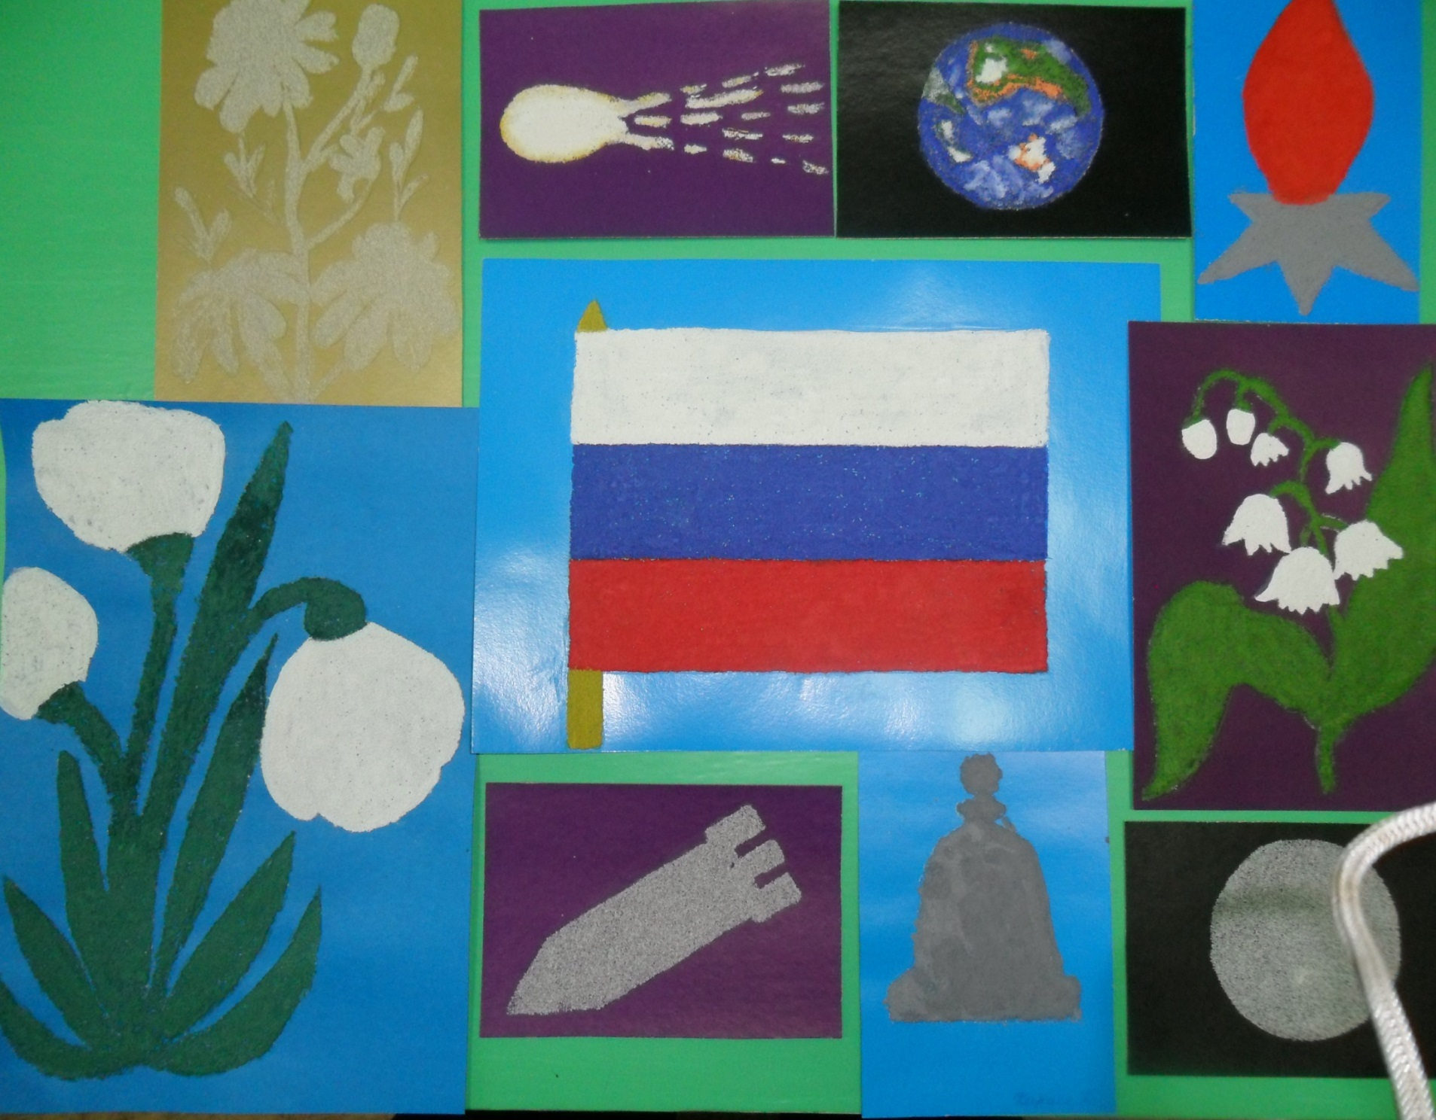

Slide 8
Изотерапия
-снижает нервное напряжение утомление, негативное эмоциональное состояние;
- преодолевает моторную неловкость;
- развивает наглядно-образное и словесно-логическое мышление.
Изотерапия по-новому открывает перед ребенком мир, что помогает
-активизировать и расширить словарный запас;
-дает представление о новых возможностях взаимодействия предметов, позволяя установить грамматические закономерности при описании своих действий;
-создает положительный эмоциональный настрой, развивает чувство внутреннего контроля (интуицию и ориентацию в пространстве);
-способствует творческому самовыражению, развитию воображения, эстетического опыта;
-повышает адаптационные способности ребенка, а также создает мощную психофизиологическую базу для развития речи.

Slide 9
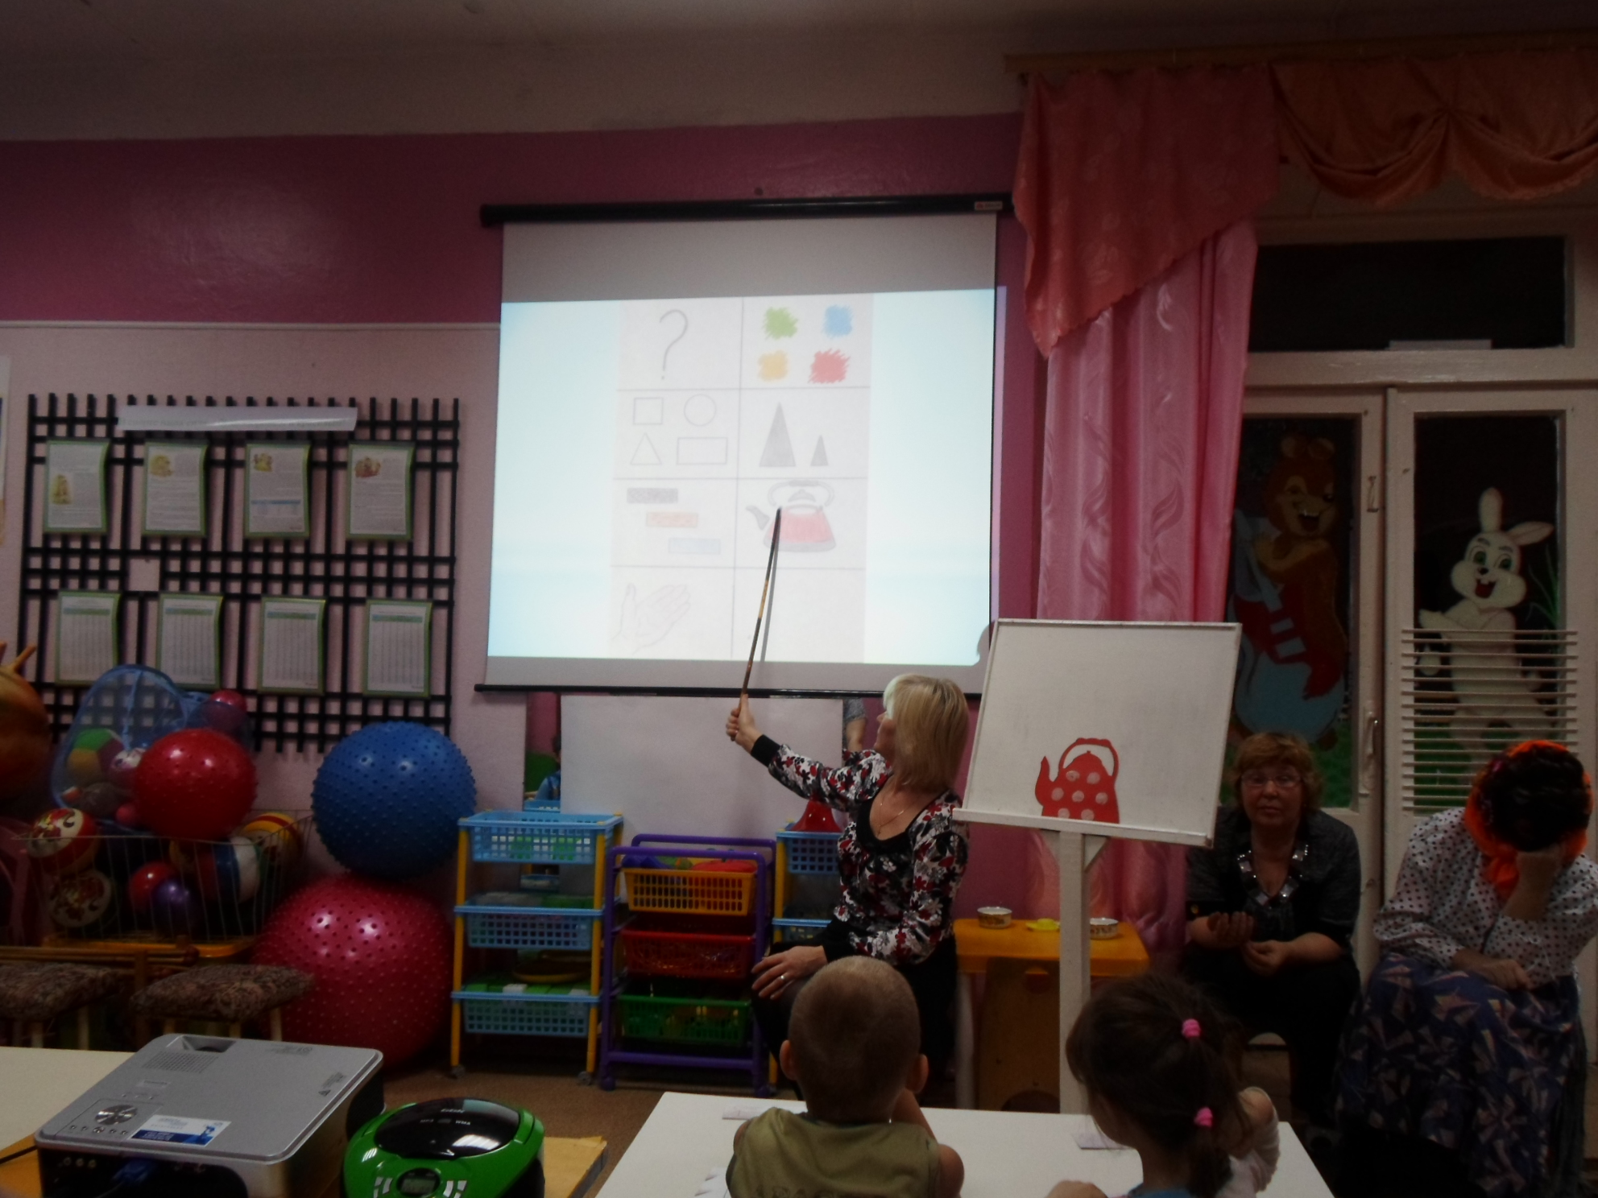

Slide 10
Мнемотехника -это система приемов, облегчающих процесс запоминания инфор-мации и увеличивающих объем памяти путем образования дополнительных ассо-циаций. Мнемотехника помогает
-в развитии связной речи;
- ассоциативного мышления;
-зрительной и слуховой памяти;
- зрительного и слухового внимания;
- воображения;
- в ускорении процесса автоматизации и дифференциации поставленных звуков

Slide 11
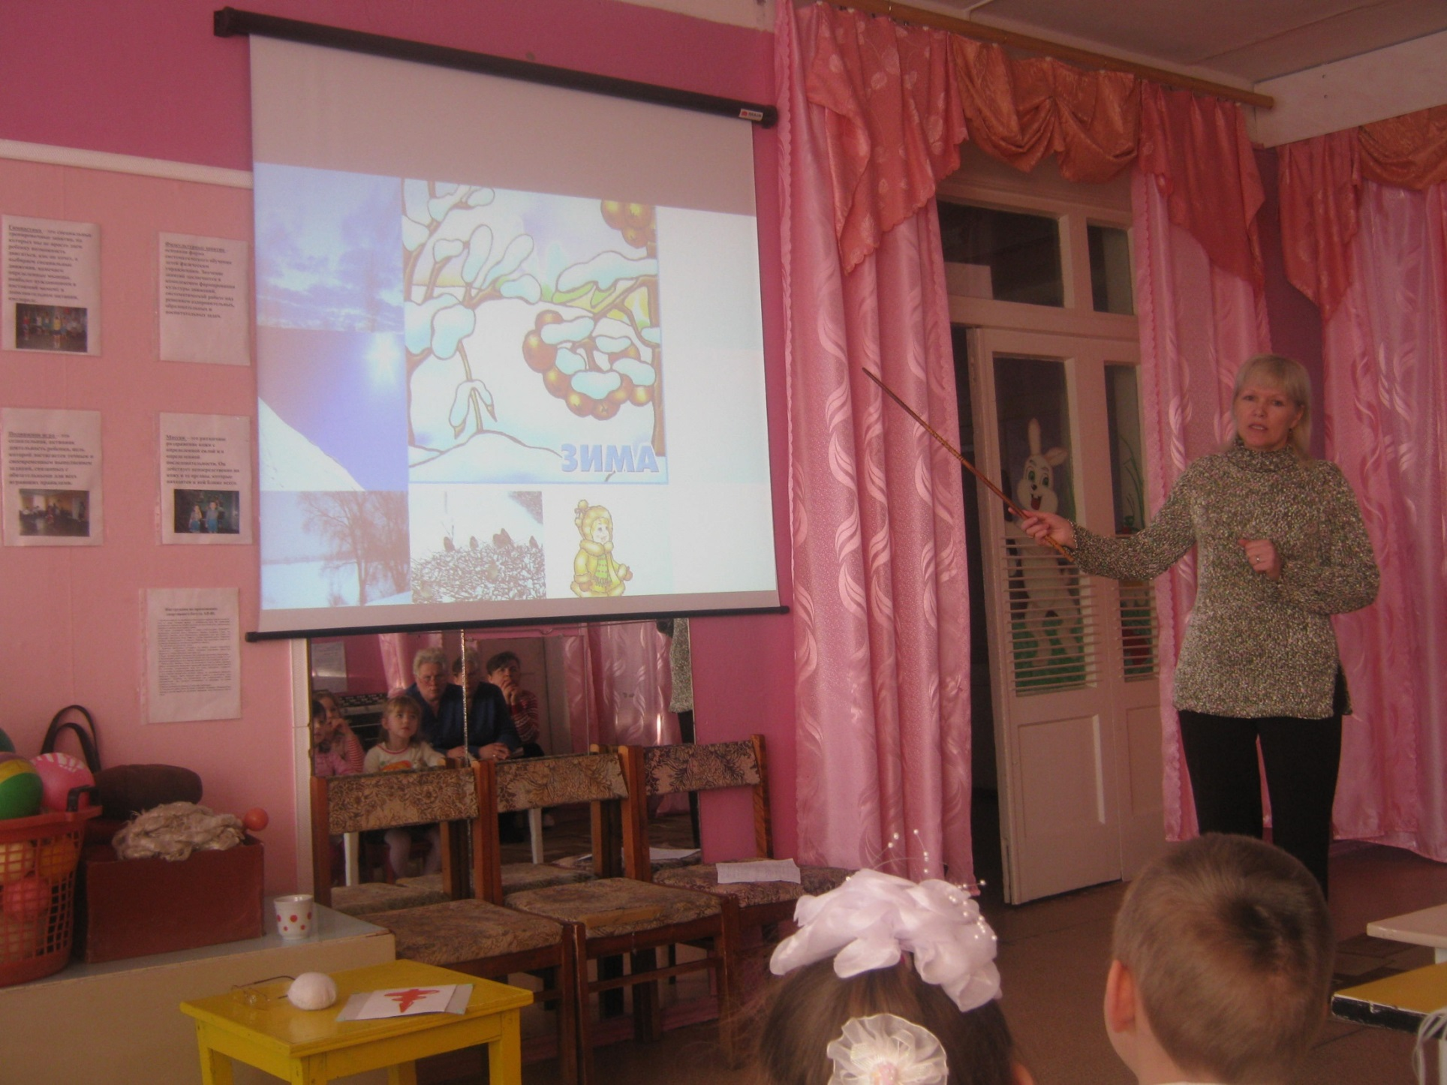

Slide 12
Использование в коррекционной работе мультимедийных презентаций
-предотвращает утомление детей;
- активизирует произвольное внимание;
- поддерживает у детей с различной речевой патологией познавательную активность;
- повышает положительную мотивацию к процессу обучения;
- расширяет возможности работы с наглядным материалом;
-повышает эффективность логопедической работы в целом.

Slide 13
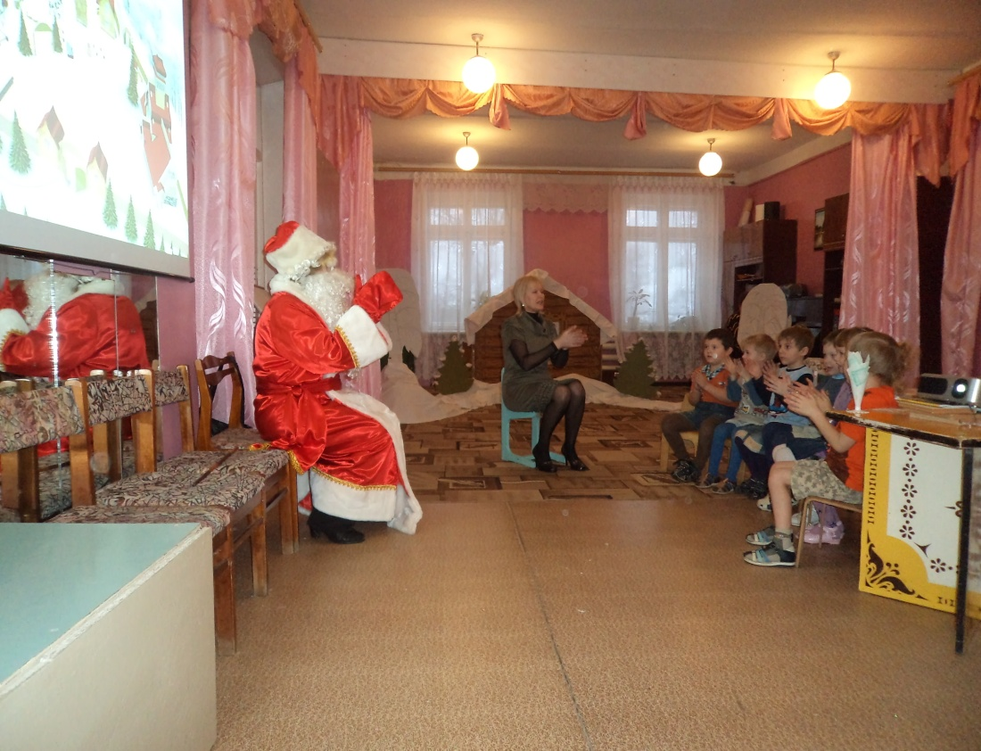
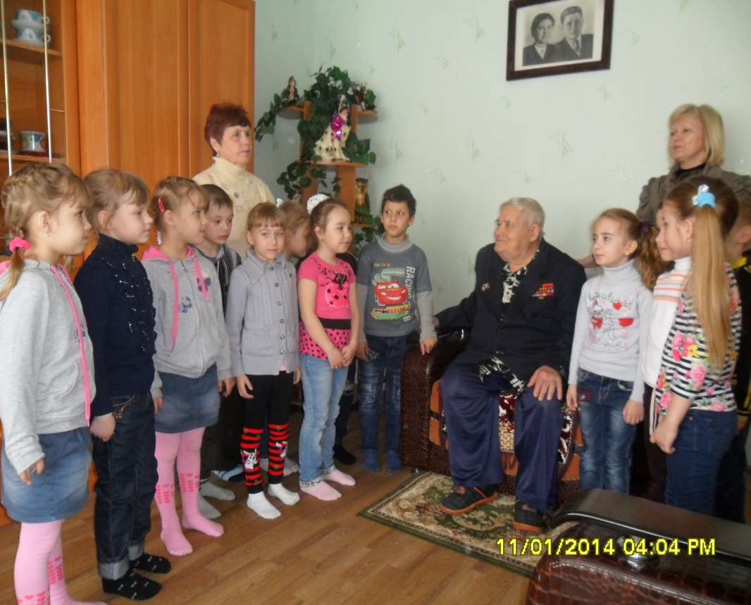
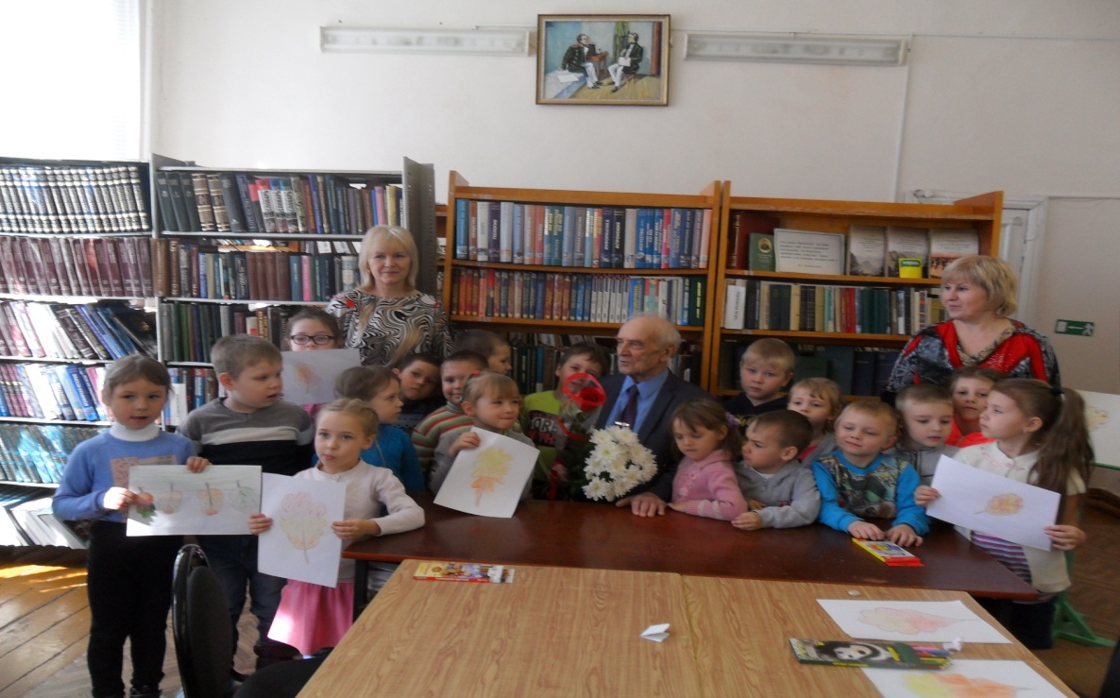

Slide 14
Проектный метод – это один из методов интегрированного обучения дошкольников, позволяющий значительно повысить самостоятельную познавательную активность детей, развить творческие способности. Перспективность метода проектов заключается в том, что он дает возможность развития наблюдения и анализа явлений, проведения сравнения, обобщения и умения делать выводы, совместной познавательно-поисковой и исследовательской деятельности, коммуникативных навыков, высших психических функций (воображения, внимания, мышления, памяти, речи), что является составляющими успешной личности.

Slide 15
СПАСИБО ЗА ВНИМАНИЕ!

